Slide 1
Hệ Thống Bài Cũ
Sử dụng thành thạo các điều khiển:
  HTML Server Controls
  Web Server Controls
Các sự kiện cơ bản trên trang .aspx
Làm việc với automatic postback

Slide 2

Nội dung
1. Tổng quan về ASP.Net
2. Lâp trình ASP.NET
3. Server Controls
4. Điều khiển Kiểm tra
5. Quản lý ứng dụng Web
6. Các điều khiển dữ liệu
7. Web User Control
8. Xây dựng hoàn chỉnh UD Web
9. Bảo mật website
10. Kết nối CSDL (ADO.NET)
11. Triển khai ứng dụng Web

Slide 3
ĐIỀU KHIỂN KIỂM TRA DỮ LIỆU

Slide 4
Mục tiêu
Sử dụng thành thạo các điều khiển kiểm tra dữ liệu

Slide 5
Nội dung
Giới thiệu chung
2. RequireFieldValidator
3. CompareValidator
4. RangeValidator
5. RegularExpressionValidator
6. CustomValidator
7. ValidationSummary

Slide 6
Tại sao phải validation?
Có rất nhiều lỗi có thể xảy ra trên web form
  User có thể bỏ qua thông tin quan trọng (bỏ trống)
  User có thể nhập không đúng định dạng
    Địa chỉ email, số điện thoại
  User có thể nhập ký tự chữ cái trong trường yêu cầu nhập số!
  User có thể submit giá trị ngoài miền cho phép…

Slide 7
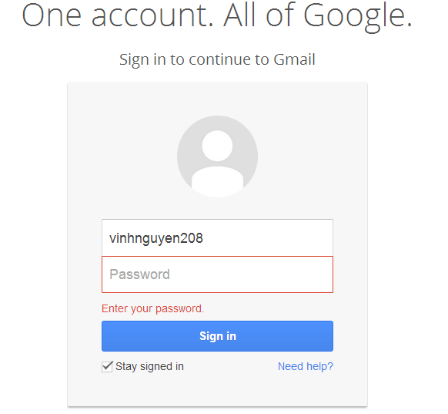
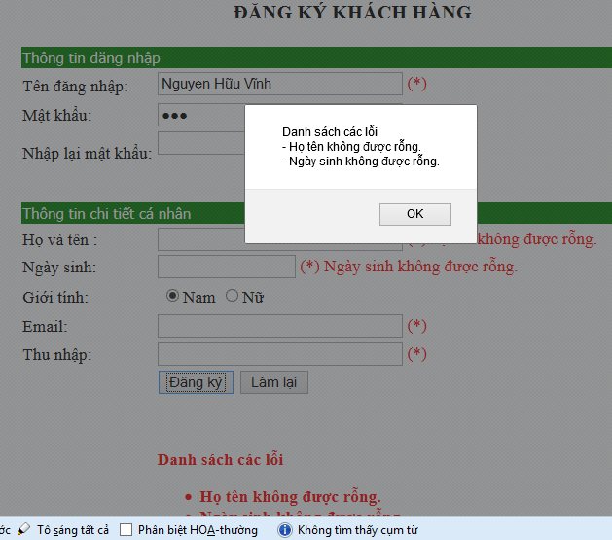
Tại sao phải validation?

Slide 8
Tại sao phải validation?
Web App gặp phải một số khó khăn khi validation, do chúng dựa trên các HTML input control cơ bản.
Không có đặc tính tương đồng với Windows App
  Kỹ thuật chung của Windows App là xử lý sự kiện KeyPress của TextBox để kiểm tra việc chỉ nhập ký tự số
  Điều này không thể trong Web app, do việc post back server thì chậm
  Thậm chí nếu sử dụng client- side JavaScript, user cũng có thể né trách việc kiểm tra và post giá trị không hợp lệ!

Slide 9
Validation control
Client side validation
  Phụ thuộc vào browser
  Phản hồi nhanh
  Giảm việc post back
Server side validation
  Thực thi kể cả client side đã
  validation
  Có thể check nâng cao
    Sử dụng .NET class
    Database
User nhập
liệu
Thông
điệp
lỗi
Valid?
No
Client
Yes
Server
Valid?
No
Yes
Web App xử lý

Slide 10
Validation control
RequiredFieldValidator: xác nhận thành công khi nhập liệu không phải chuỗi rỗng
RangeValidator: Xác nhận thành công khi nhập liệu nằm trong miền xác định.
CompareValidator: Xác nhận thành công khi dữ liệu có giá trị phù hợp với giá trị khác hoặc giá trị của control khác.
RegularExpressionValidator: Xác nhận thành công khi dữ liệu phù hợp với một định dạng xác định.
CustomValidator: cho phép kiểm tra nâng cao ở server, check dữ liệu trong database…
ValidationSummary: hiển thị lỗi hoặc chi tiết các lỗi

Slide 11
Validation control
Mỗi validation control gắn với 1 control
Có thể tạo nhiều validation control cho cùng 1 control
Nếu sử dụng RangeValidator, CompareValidator, hoặc RegularExpressionValidator, xác nhận sẽ thành công khi dữ liệu nhập của control là rỗng, do ko có dữ liệu so sánh!
Khắc phục bằng cách thêm RequiredFieldValidator cho control!

Slide 12
Quá trình validation
Khi sử dụng automatic validation, user sẽ nhận được page bình thường và chuẩn bị nhập liệu
Phụ thuộc vào browser, lỗi có thể xuất hiện ngay khi user điền dữ liệu
  Khi chuyển focus, xử lý script bên client!

Slide 13
Quá trình validation
Khi hoàn thành, user kích vào button để submit page
Mỗi button có thuộc tính CausesValidation có hai giá trị
  False: sẽ bỏ qua các validation control, trang web sẽ được post back và code xử lý sự kiện sẽ chạy bình thường
  True: ASP.NET sẽ tự động validation các control trong page. Nếu client-side validation được hỗ trợ, nó sẽ ngưng trang web khỏi việc post back
    Validation diễn ra tự động khi button với EnableValidation là true được kích hoạt
    Validation ko xảy ra khi page được post back do sự kiện change hoặc user kích vào button với CausesValidation là false
Notes:
Một số các button khác sử dụng để submit trang cũng cung cấp thuộc tính CausesValidation. Ví dụ như LinkButton, ImageButton và BulletedList

Slide 14
Quá trình validation
Nếu client-side validation không hỗ trợ, trang sẽ được post back và page event life cycle được thực hiện!
Khi điều này xảy ra thì phải biết và không thực hiện phần xử lý
Page.IsValid là false nếu có bất cứ VC nào fail
Page.IsValid là true nếu tất cả VC thành công, hoặc validation ko thực thi!
protected void cmdOK_Click(Object sender, EventArgs e) {
// bỏ qua sự kiện khi control không được xác nhận
if (!Page.IsValid) return;
// phần xử lý bình thường nếu validation thành công!
lblMessage.Text = “Trình xử lý sự kiện Click của button thực thi!";
}

Slide 15
Các thuộc tính chung
Thuộc tính | Ý nghĩa
ControlToValidate | Tên control cần kiểm tra, phải xác định khi sử dụng VC
Text | Chuỗi thông báo xuất hiện khi có lỗi
ErrorMessage | Chuỗi thông báo xuất hiện trong ValidationSummary. Giá trị này sẽ được hiển thị tại vị trí của điều khiển nếu không gán giá trị cho thuộc tính text
Display | Hình thức hiển thị: None: không hiển thị thông báo lỗi Static: trong trường hợp ko vi phạm, điều khiển không xuất hiện nhưng vẫn chiếm vị trí như lúc thiết kế Dynamic: tương tự như static nhưng không chiếm vị trí
EnableClientScript | Cho phép kiểm tra ở client hay không, mặc định là có

Slide 16
Nội dung
Giới thiệu chung
2. RequireFieldValidator
3. CompareValidator
4. RangeValidator
5. RegularExpressionValidator
6. CustomValidator
7. ValidationSummary

Slide 17
RequiredFieldValidator
Sử dụng để bắt buộc một control nào đó phải được nhập liệu
Thuộc tính
  InitialValue: giá trị khởi động. Giá trị nhập phải khác giá trị này, mặc định là rỗng

Slide 18

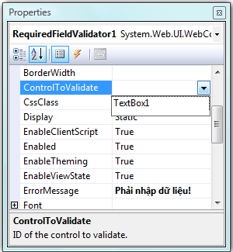
RequiredFieldValidator
Minh họa dùng RequiredFieldValidator
1
Chọn control cần kiểm tra dữ liệu
2
Nhập chuỗi hiển thị lỗi

Slide 19


RequiredFieldValidator
Chạy web form
Hiển thị thông báo lỗi khi không nhập liệu cho textbox

Slide 20
Nội dung
Giới thiệu chung
2. RequireFieldValidator
3. CompareValidator
4. RangeValidator
5. RegularExpressionValidator
6. CustomValidator
7. ValidationSummary

Slide 21
CompareValidator
Dùng để so sánh giá trị của một control với giá trị control khác hoặc một giá trị xác định
Thông qua thuộc tính Operator, ta có thể thực hiện phép so sánh như: =, <>, >,<, >=,<= hoặc dùng kiểm tra kiểu dữ liệu (DataTypeCheck)
Thường dùng để kiểm tra ràng buộc miền giá trị, kiểu giá trị, liên thuộc tính
Cẩn thận: trong trường hợp không nhập dữ liệu thì điều khiển sẽ không thực hiện việc kiểm tra

Slide 22
CompareValidator
Các thuộc tính
  ControlToCompare: tên control cần kiểm tra giá trị
  Operator: phép so sánh, kiểm tra dữ liệu
    =, >, >=, <, <=, <>
    DataTypeCheck: kiểm tra kiểu dữ liệu
  Type: quy định kiểu dữ liệu để kiểm tra
    String, Integer, Double, Date, Currency
  ValueToCompare: giá trị cần so sánh

Slide 23

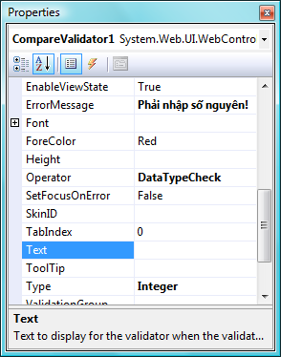
CompareValidator
Minh họa dùng CompareValidator kiểm tra việc nhập giá trị số
Thông báo lỗi
Toán tử kiểm tra: kiểm tra kiểu dữ liệu
Kiểu số nguyên

Slide 24



CompareValidator
Chạy web form
Nhập 123
Nhập abc

Slide 25
Nội dung
Giới thiệu chung
2. RequireFieldValidator
3. CompareValidator
4. RangeValidator
5. RegularExpressionValidator
6. CustomValidator
7. ValidationSummary

Slide 26
RangeValidator
Kiểm tra giá trị của điều khiển nằm khoảng từ min ⇒ max
Dùng để kiểm tra ràng buộc miền giá trị
Nếu ko nhập dữ liệu thì ko thực hiện kiểm tra
Thuộc tính:
  MinimumValue: giá trị nhỏ nhất
  MaximumValue: giá trị lớn nhất
  Type: xác định kiểu để kiểm tra dữ liệu
    String, integer, double, date, currency

Slide 27

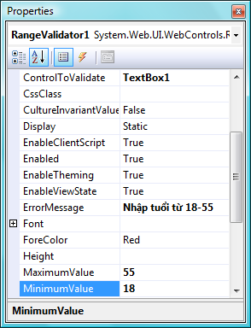

RangeValidator
Tạo web form nhập tuổi lao động, hợp lệ từ 18 - 55
Control cần xác nhận dữ liệu
Thông điệp lỗi
Miền giá trị hợp lệ

Slide 28



RangeValidator
Chạy web form
Nhập 20
Nhập 10

Slide 29
Nội dung
Giới thiệu chung
2. RequireFieldValidator
3. CompareValidator
4. RangeValidator
5. RegularExpressionValidator
6. CustomValidator
7. ValidationSummary

Slide 30
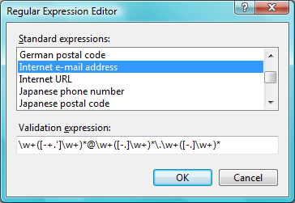
RegularExpressionValidator
Kiểm tra giá trị phải theo mẫu quy định trước: địa chỉ email, số điện thoại, mã vùng, số chứng minh…
Trong trường hợp không nhập liệu thì không kiểm tra
Thuộc tính
  ValidationExpress: mẫu kiểm tra
Chuỗi mô tả quy tắc email

Slide 31
RegularExpressionValidator
Ký hiệu | Mô tả
A | Ký tự chữ cái, đã được xác định, ví dụ: a
1 | Ký tự số, đã được xác định, ví dụ: 1
[0-n] | Ký tự số từ 0 → 9
[abc] | Một ký tự: a hoặc b hoặc c
| | Lựa chọn mẫu này hoặc mẫu khác
\w | Ký tự thay thế là chữ cái, số và dấu gạch dưới
\d | Ký tự thay thế là ký tự số
\ | Thể hiện ký tự đặc biệt theo sau
\. | Ký tự thay thế phải là dấu chấm câu
? | Quy định số lần xuất hiện: 0 hoặc 1 lần
* | Quy định số lần xuất hiện: 0 hoặc n lần
+ | Số lần xuất hiện 1 hoặc nhiều lần (ít nhất 1 lần)
{n} | Số lần xuất hiện đúng n lần
{n, m} | Số ký tự nằm trong khoảng n đến m lần

Slide 32

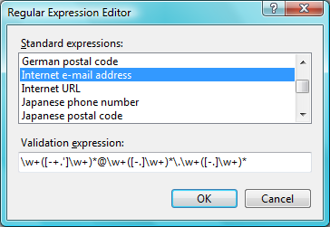
RegularExpressionValidator
Tạo form check địa chỉ e-mail mà user nhập vào

Slide 33



RegularExpressionValidator
Chạy web form
Nhập đúng định dạng email
Nhập sai quy tắc

Slide 34
Nội dung
Giới thiệu chung
2. RequireFieldValidator
3. CompareValidator
4. RangeValidator
5. RegularExpressionValidator
6. CustomValidator
7. ValidationSummary

Slide 35
CustomValidator
Điều khiển này cho phép bạn tự viết hàm xử lý kiểm tra lỗi
Sự kiện:
  ServerValidator: đặt các hàm kiểm tra dữ liệu trong sự kiện này. Việc kiểm tra thực hiện ở server

Slide 36

CustomValidator
Minh họa: web form yêu cầu nhập 1 số, nếu số là lẻ thì ko xác nhận và hiển thị thông báo yêu cầu phải nhập số chẵn. Ngược lại, xử lý điều gì đó (xuất ra thông báo!)
Textbox
CustomValidation: sẽ thiết kế hàm validation riêng
Button sẽ post back server: xử lý khi IsValid = true

Slide 37

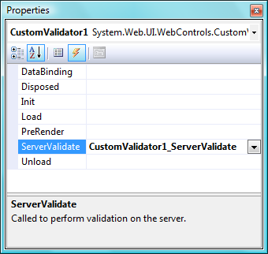
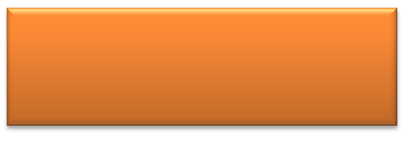
CustomValidator
Khai báo sự kiện ServerValidator cho CustomValidator
1
Chọn tab event
2
Double click vào sự kiện ServerValidate để tạo trình xử lý trên server

Slide 38
CustomValidator
Xử lý sự kiện click của button check
  Không xử lý nếu chưa xác nhận dữ liệu
  Xử lý đơn giản: xuất ra thông tin đã nhập số chẵn
protected void CustomValidator1_ServerValidate(object source, ServerValidateEventArgs args)
{
int n = int.Parse(txtNumber.Text);// lây giá trị tư ô nhâp liêu kiem tra
if (n % 2 == 0)
args.IsValid = true;// thoa man dk, ko hien thi thong bao loi
else
args.IsValid = false;
}

Slide 39



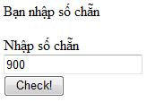

CustomValidator
Nhập 999
Nhập 900
Kích vào Check!
Kích vào Check!

Slide 40
Nội dung
Giới thiệu chung
2. RequireFieldValidator
3. CompareValidator
4. RangeValidator
5. RegularExpressionValidator
6. CustomValidator
7. ValidationSummary

Slide 41
ValidationSummary
Điều khiển dùng để hiển thị ra bảng lỗi chứa tất cả các lỗi trên trang web.
Nếu điều khiển nào có dữ liệu không hợp lệ, giá trị thuộc tính ErrorMessage của validation control sẽ được hiển thị
Nếu giá trị của thuộc tính ErrorMessage không được xác định, thông báo lỗi sẽ không xuất hiện trong bảng lỗi
Các thuộc tính
  HeaderText: dòng tiêu đề thông báo lỗi
  ShowMessageBox: quy định thông báo lỗi có được phép hiển thị như cửa sổ MessageBox hay không, mặc định là false
  ShowSummary: bảng thông báo được hiển thị hay không, mặc định là true

Slide 42
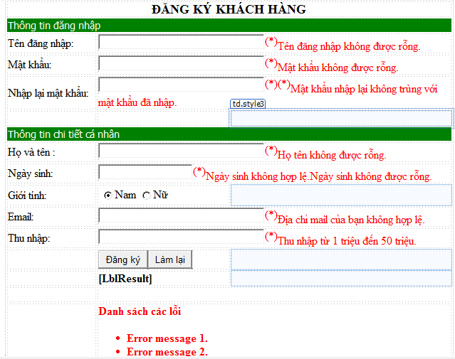
Demo sử dụng validation control
Tạo form cho phép user nhập thông tin đăng ký khách hàng.
Giao diện minh họa như hình bên

Slide 43
Demo sử dụng validation control
Điều khiển | Kiểu | Thuộc tính | Giá trị
rfvTenDN | RequiredField | ControlToValidate ErrorMessage | txtTenKH Tên đăng nhập không rỗng
rfvMatKhau | RequiredField | ControlToValidate ErrorMessage | txtMatKhau Mật khẩu không được rỗng
rfvMauKhauNL | RequiredField | ControlToValidate ErrorMessage | txtMauKhauNL Không được rỗng
cvMatKhauNL | Compare | ControlToValidate ControlToCompare ErrorMessage | txtMauKhauNL txtMatKhau Mật khẩu nhập lại không trùng với mật khẩu đã nhập.
rfvTenKH | RequiredField | ControlToValidate ErrorMessage | txtTenKH Họ tên không rỗng

Slide 44
Demo sử dụng validation control
Điều khiển | Kiểu | Thuộc tính | Giá trị
cvNgaySinh | Compare | ControlToValidate Operator ErrorMessage | txtNgaySinh DataTypeCheck Ngày sinh không hợp lệ.
revEmail | RegularExpression | ControlToValidate ValidationExpression ErrorMessage | txtEmail Internet email Địa chỉ mail của bạn không hợp lệ.
rvThuNhap | Range | ControlToValidate MaximumValue MinimumValue Type ErrorMessage | txtThuNhap 50000000 1000000 Integer Thu nhập từ 1 triệu đến 50 triệu.
vsDanhSachLoi | ValidationSummary | HeaderText ShowMessageBox | Danh sách các lỗi true

Slide 45
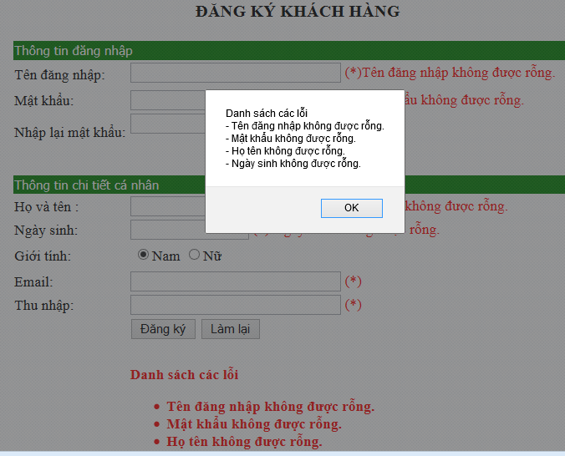
Demo sử dụng validation control
Chạy web form
Thông báo danh sách lỗi trong cửa sổ popup
Tóm tắt các lỗi

Slide 46
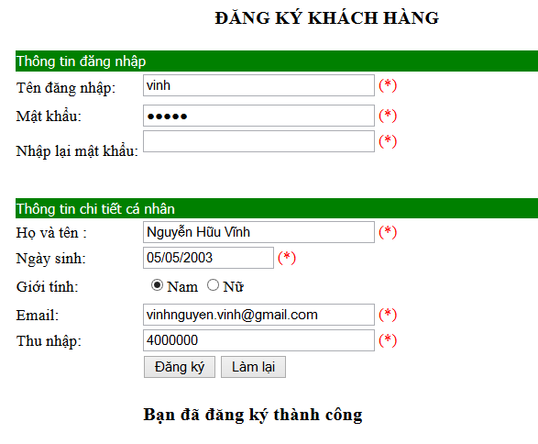
Demo sử dụng validation control
Nếu tất cả đều hợp lệ

Slide 47
Cám ơn !

Slide 48

Tinh thần học tập
Tự học
Code nhiều
Notes:
Tự học là chính
Nghe giảng là cần thiết
Thực hành là bắt buộc

Slide 49
Review
Các Validation Control dùng để làm gì?
Khi nào kiểm tra phía Client, khi nào kiểm tra phía Server?
Thuộc tính IsValid của page dùng để làm gì?
Tại sao không để phía server kiểm tra hết?
CompareValidator dùng để làm gì?
RangeValidator dùng để làm gì?
RegularExpressionValidator dùng để làm gì?
RangeValidator dùng để làm gì?
RequiredFiledValidator dùng để làm gì?
ValidationSummary dùng để làm gì?

